Slide 1
Égalité filles/garçons
REP+ Rabelais
Equipe de circonscription Blois 4

Slide 2
REP+ Rabelais
8 écoles
1 collège
230 élèves de CM1 CM2 et une centaine d’élèves de collège.
enseignants
Equipe de circonscription Blois 4

Slide 3

Contexte
Des problèmes récurrents d’occupation des espaces dans la cour de l’école.
Des stéréotypes fortement ancrés concernant la représentation des femmes dans la société, notamment dans certaines familles issues de l’immigration (mais pas seulement).
Des relations filles garçons conflictuelles qui altèrent le climat scolaire.
Equipe de circonscription Blois 4

Slide 4
Le projet
Réfléchir à un problème qui les concerne tous au travers d’un court-métrage « L’Espace ».
Débattre sur le sujet.
Essayer de trouver des solutions.
Communiquer ses solutions au travers de différents modes d’expression (Webradio, poésies, film d’animation, graff…).
Induire des changements dans les comportements et les habitudes.
Favoriser l’interculturalité.
Equipe de circonscription Blois 4

Slide 5




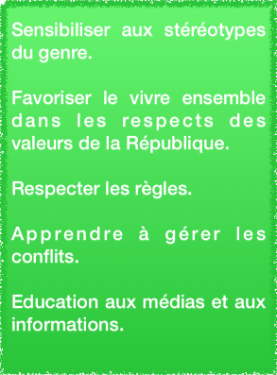
Un triple enjeu
Numérique
Equipe de circonscription Blois 4

Slide 6
Modalités de mise en oeuvre
Septembre 2016 : Présentation du projet. Réunion des enseignants et des représentants des associations concernées. Visionnement du film « Espaces » ; analyse du film puis réflexion sur les pistes de travail envisagées.
Octobre- novembre : visionnement du film dans les classes concernées avec médiation par Ciné fil/CPD arts plastiques. Des projections inter classes sont envisagées (notamment CM2/6^{ème)} de manière à favoriser des dynamiques inter classes, inter écoles et inter degrés. Elaboration de projets.
Décembre-janvier-février : mise en oeuvre des différents projets; réaménagements des cours d’écoles, réalisation de films, enquêtes, écriture de poèmes, lecture d’ouvrages de littérature jeunesse, organisation de débats, création de saynètes, création d’une fresque… Possibilité pour certaines classes de s’inscrire au concours des « Olympes de la parole » organisé par le MEN.
Mars : participation à la semaine « Elles »/exposition des réalisations/visionnement de films réalisés aux Lobis…
Equipe de circonscription Blois 4

Slide 7
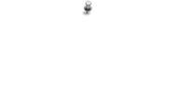
Les partenaires
Association Ciné fil : médiation autour du film « Espaces ».
Radio ZEF : Réalisation de plusieurs émissions autour du thème, diffusées lors de la semaine « ELLES ».
La ville de Blois : intervention dans les écoles de la déléguée aux droits des femmes, participation à la semaine « ELLES ».
Association La caverne : Intervention de graffeuses.
CANOPE : Prêt de matériel.
Equipe de circonscription Blois 4

Slide 8
Les moyens mobilisés
Location du film auprès de l’ Association Ciné fil
Enregistrement dans les studios de Radio ZEF
Utilisation du matériel informatique, dotation de La ville de Blois
Prêt de matériel auprès de CANOPE
Equipe de circonscription Blois 4

Slide 9

Effets attendus
Sur les établissements :
Amélioration du climat scolaire. Réorganisation de l’espace de la cour.
Sur les élèves :
Amélioration des relations filles/garçons. Appropriation des valeurs de la République. Evolution des conceptions sur les relations filles/garçons. Développement d’un esprit critique.
Equipe de circonscription Blois 4

